Slide 1

EZRater

Slide 2
!
網購量大幅上升，民眾無法接觸實體產品

Slide 3
2019
2021
網路銷售收入
2873億
4303億
年增率
14.1%
24.5%

Slide 4





購物流程
耗時費力

Slide 5
網路購物尋求購買評論，資訊繁多的狀態下，人腦無法處理大量資訊，買後後悔。
!

Slide 6
44.6%
!
2020 – 2021 人均接受訊息量成長

Slide 7
MISSION
,
,
提供使用者最輕便簡潔的資訊，使人快速掌握評論要點，提供產品參考關鍵詞，利用最少資訊獲得最大效益。

Slide 8
購物流程

Slide 9
購物流程
耗時費力

Slide 10

創意描述
AI協助辨別詞性、詞特徵，去除煩冗的文字，提供使用者2、3個主要形容詞，再對詞作評分，使使用者可以在幾秒內了解產品特性。

Slide 11
特色
簡潔易懂
客製模型
定時更新
AI 判斷關鍵詞
定時動態爬蟲

Slide 12













Client
API Service
Data Base
Operate API Service Requests
系統架構圖
User interact with React.js
Handle Front-End Request & Create Response by Flask
Inset into DB
Back-End Automatic Service
Use trained model to calculate most relate words to specific feature.
Web Page
Use Selenium to crawl down data
Raw Data
Trigger
Stop Words
Get Product Features
Use filter to pre-process data
Set time to automatic trigger back-end service: in order to refresh data
Filter:
Stop Word Dictionary & CKIP Tagger
Use GENSIM to train Word2Vec model

Slide 13
利用科技產品專屬AI對文章判斷
對文章判斷，擷取關鍵詞
不帶個人偏頗的判斷，提供客觀關鍵字

Slide 14

功能介紹

Slide 15
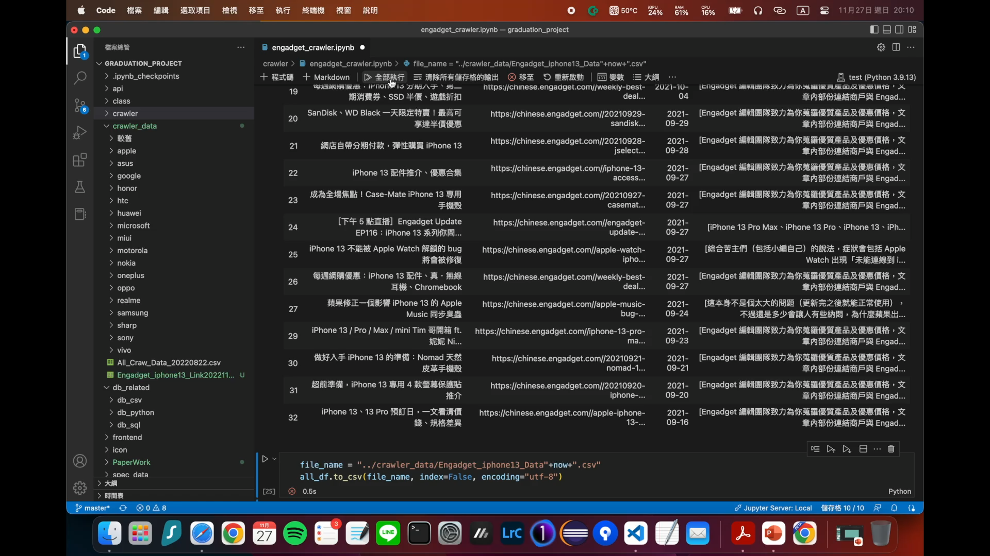
爬蟲運行

Slide 16
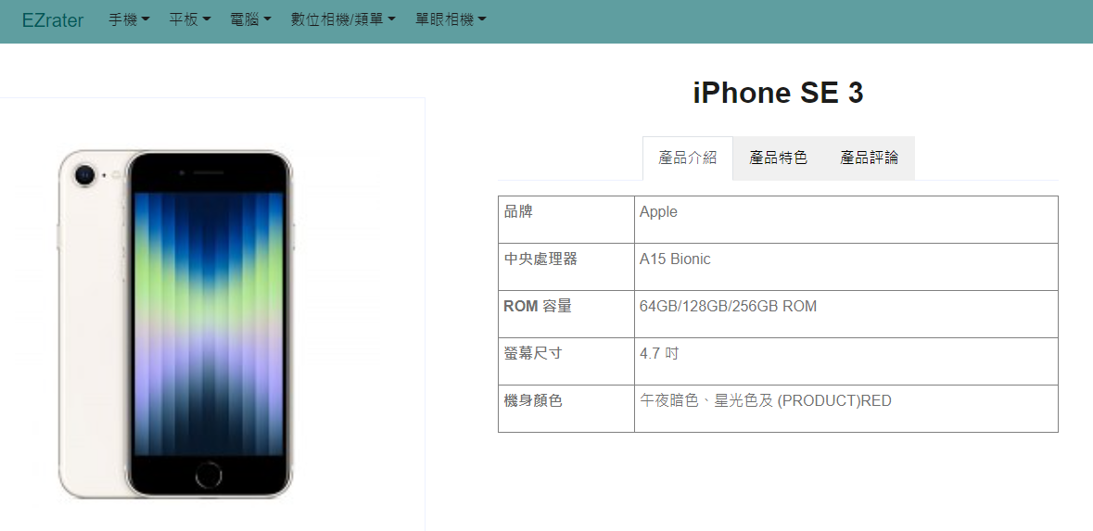
當使用者進入特地產品頁面
可以看到關於該產品的基本資訊

Slide 17
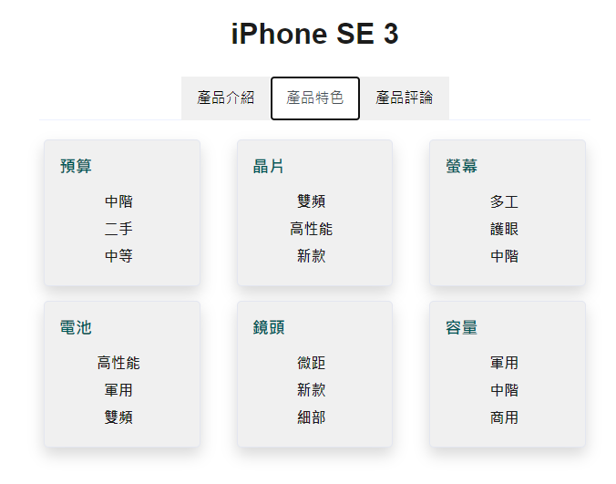
產品特色
產品特色
取得該產品經由多篇
文章摘要出來的相對應形容詞

Slide 18
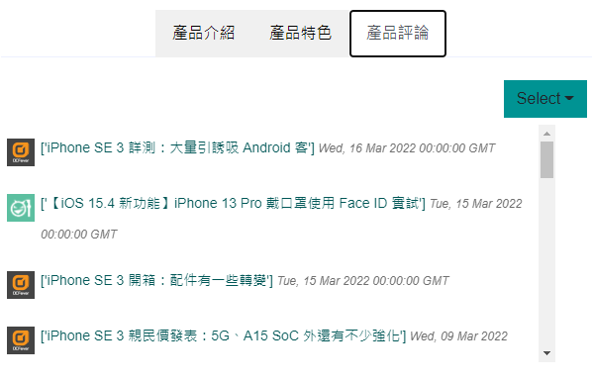
產品評論
使用者可以看到各大論壇
與此產品相關的文章
Mobile01
PPT
Dcfever
Engadget

Slide 19
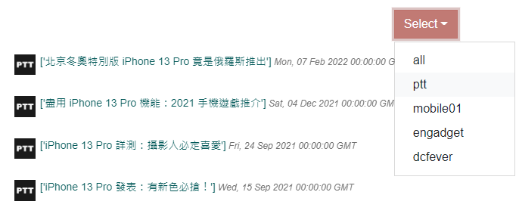
若是使用者只想了解某來源的相關文章
可以點擊 “ select ” 來選擇特定來源網站

Slide 20
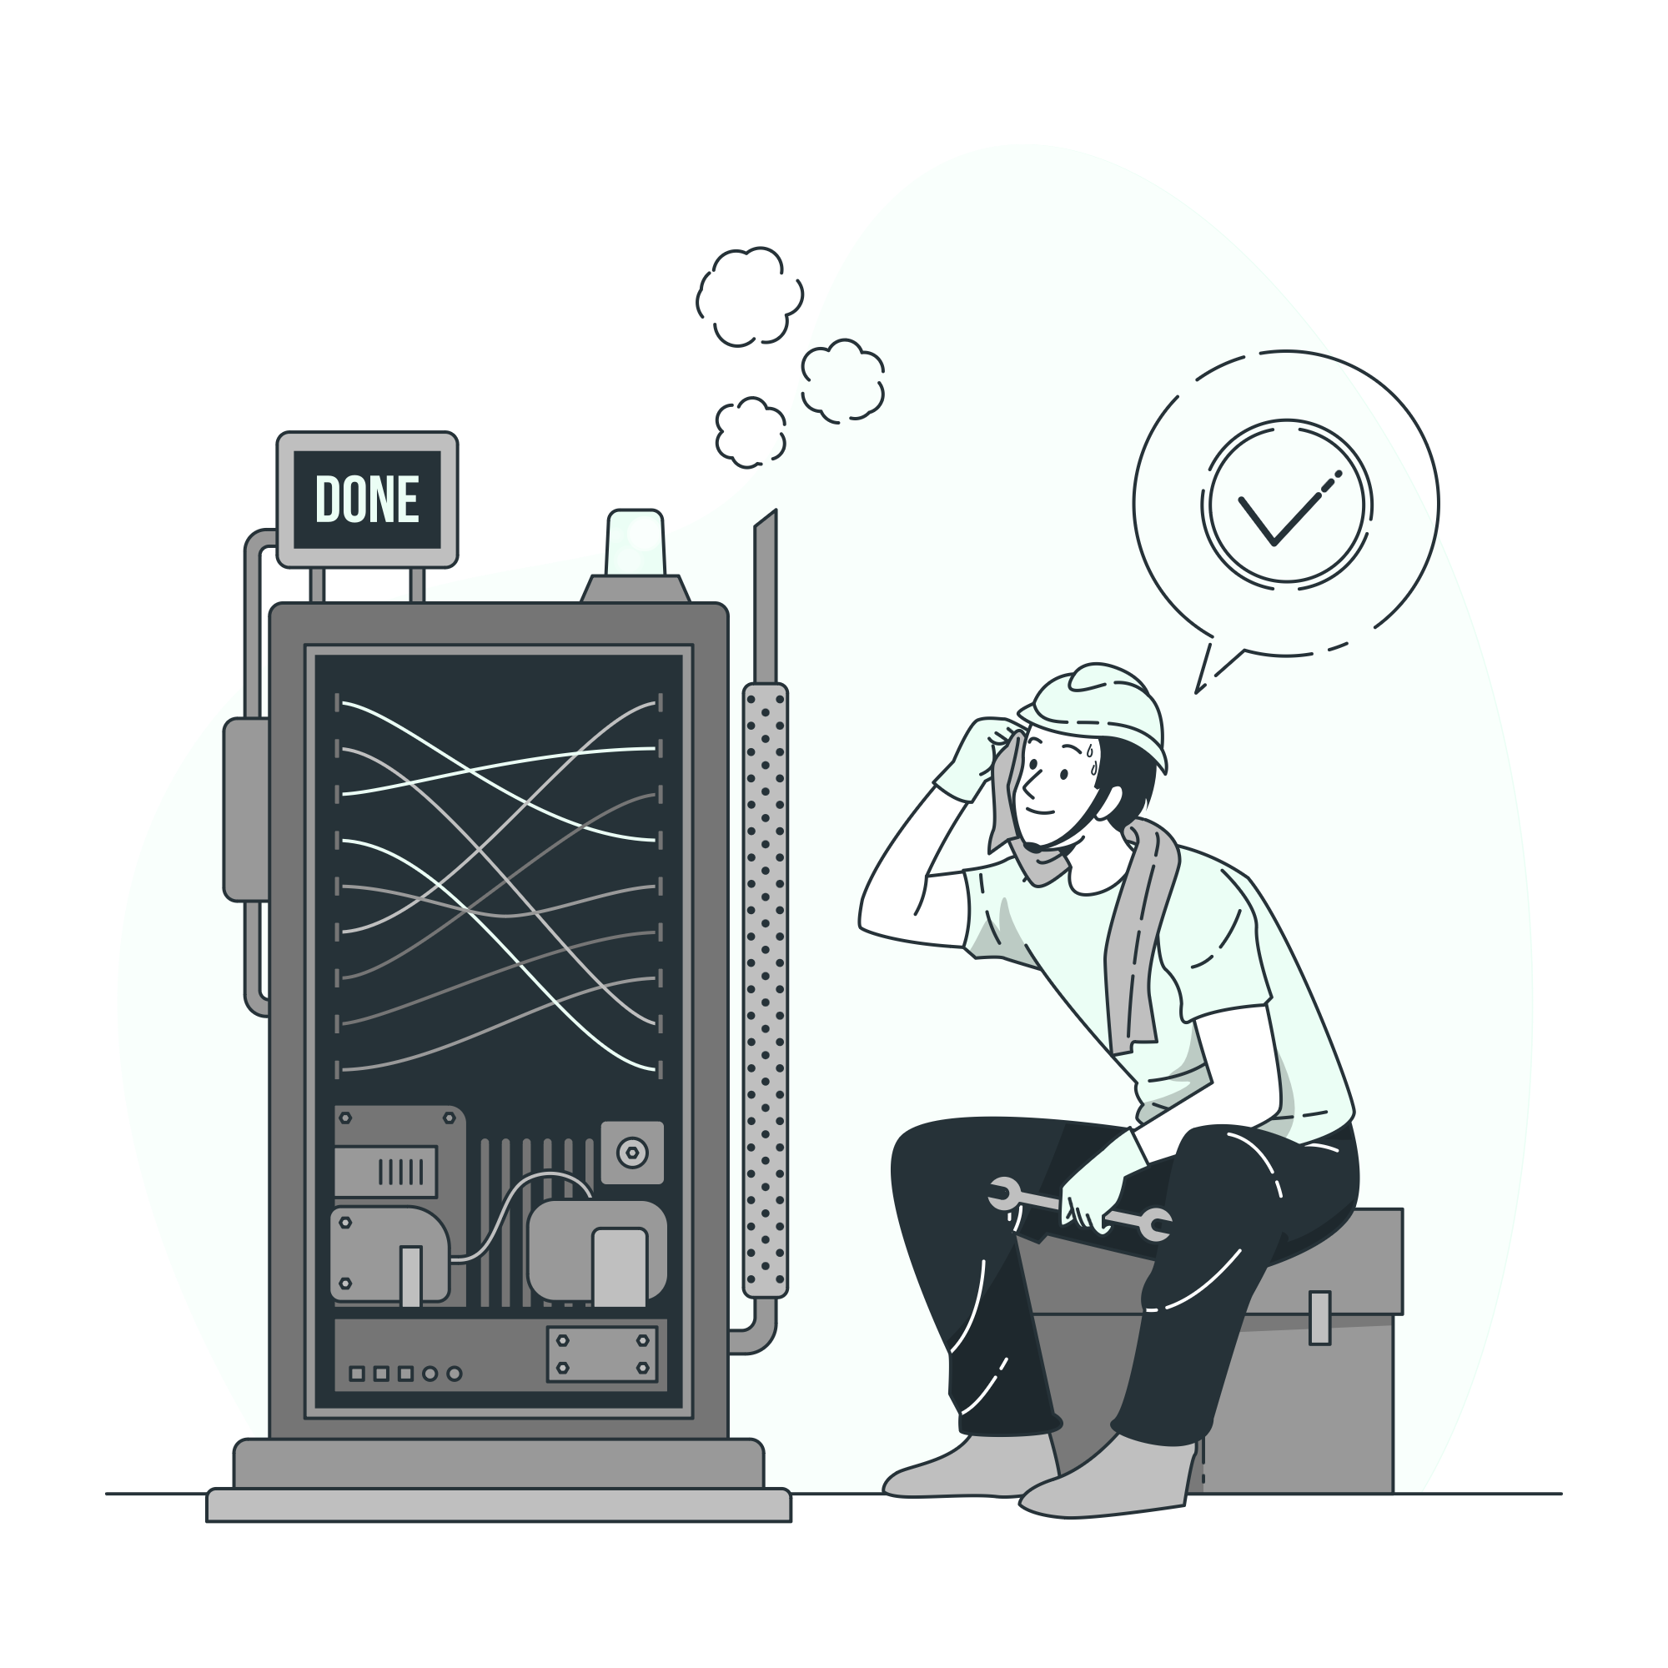
目標

Slide 21
短期
長期
建立完整3C產品資料庫
完成自動給分系統
增強模型訓練精度
相關產品推薦系統
爬蟲速度提升
擴充資料來源

